Slide 1

出身校：学校法人岩崎学園横浜デジタルアーツ専門学校
作成者：長谷川喬恒

Slide 2
タイトル ヨコアリくんあんないだいさくせん！！
基本内容
ジャンル 縦スクロールムカデゲーム
プラットホーム Android
プレイ人数 １人
開発環境 Unity5.6.0f3
概要
プレイヤーはより多くのお客さん達を引き連れて目的地まで案内してあげ、目的地まで案内したお客さんの数で競い合うゲームになっています。その道中では、敵キャラ達がプレイヤーの引き連れたお客さんを横取りするために近づいてきます。そのため、案内するお客さん達を敵に鉢合せしないように注意をして、目的地までたどり着けるかがこのゲームの肝になっています。

Slide 3
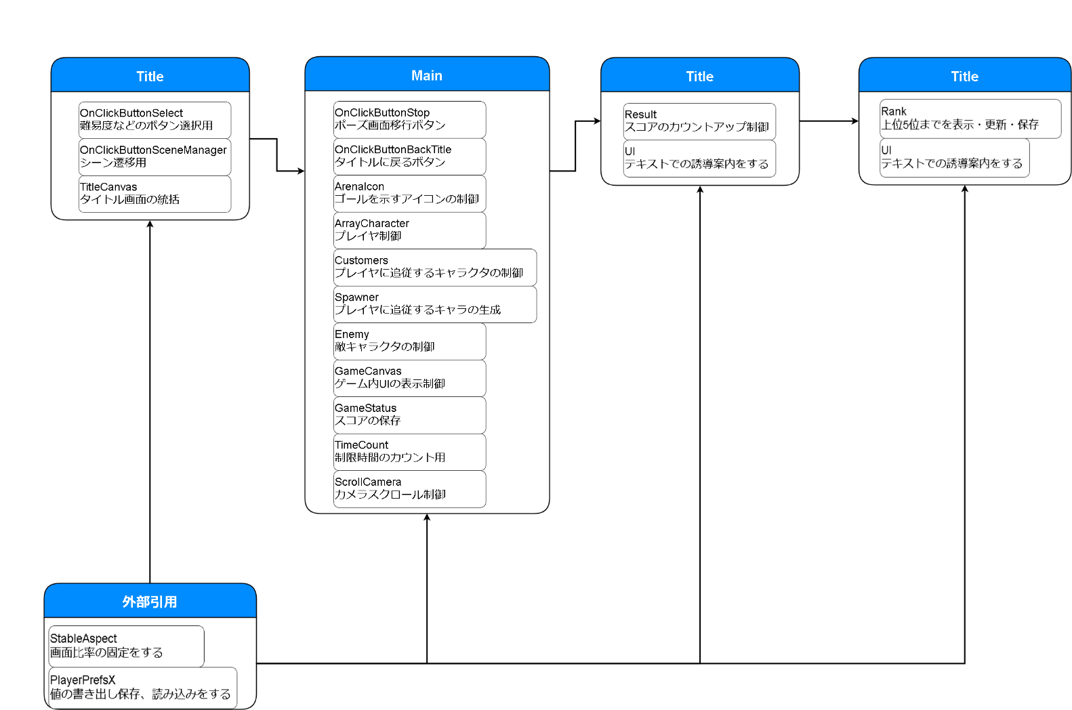
スクリプト構成

Slide 4
アピールポイント
Customers
お客さんのキャラクタ制御に使用しています。目的の位置を指定されていれば、その方向に移動し、それ以外はランダムの方向に移動する。
ArrayCharacter
プレイヤーキャラクタに使用しています。お客さんに当たった際に、その相手をリストに保存し、保存した順に目的地を指定することで、数珠繋ぎの移動を表現している。
Customers + ArratCharacter / Enemy
ゲーム内のルールとして、プレイヤーはお客さんを誘導して目的地まで連れて行ってあげるようになっています。その中で敵キャラはプレイヤーの連れているお客さんを横取りして、別の場所まで連れて行ってしまいます。その一連の行動をするために誘導される側のお客さんに誘導の関数を書き、プレイヤーや敵側ではその設定をするだけにするだけで、どちらの誘導にも対応できるよう融通の利かせるように作りました。
GameStatus
ゲーム内のスコア関係の値保存に使用しています。スマホで遊べるゲームとして制作する際に、ゲームのメモリ容量を削減したいと思ったため、一つの変数内に複数のデータを圧縮して詰め込むと言った方法での値の保存のさせ方を試作してみました。
OnClickButton
ゲーム内のボタンの継承親、ボタン内の共通処理をこのクラスにまとめる事で全体的な記述量とエラー時の修正箇所の削減を図りました。

